Slide 1
贝努里队列的实现
王宇琛

Slide 2
左儿子右兄弟链接

Slide 3
数据成员
int data; //关键值
node *son, *bro; //儿子和兄弟指针
对于一个节点p，son指向p的第一个儿子，bro指向与p同一个父亲的兄弟，即它的父亲的下一个儿子。

Slide 4
数据成员
本质上bro指向的是一个node类型的链表，所以可用如下代码遍历节点p的所有儿子：
for (node *q = p.son; q; q = q->bro) {
……
}

Slide 5
bernoulli类型
一个bernoulli的类型只需记录所有bernoulli树的根节点即可，所以数据成员为： node *root[maxroot]；

Slide 6
maxroot
第i棵bernoulli树的节点个数为2^{i}，考虑到最多只有10000条命令，所以maxroot>=log₂10000=即可，即maxroot取14就可以了。

Slide 7
成员函数merge
此函数为bernoulli类型的关键，实际上该操作与二进制的加法类似，每次合并两棵大小为2^{i}的bernoulli树为一棵大小为2^{i+1}的bernoulli树，并作为参数传递到下一位的合并中

Slide 8
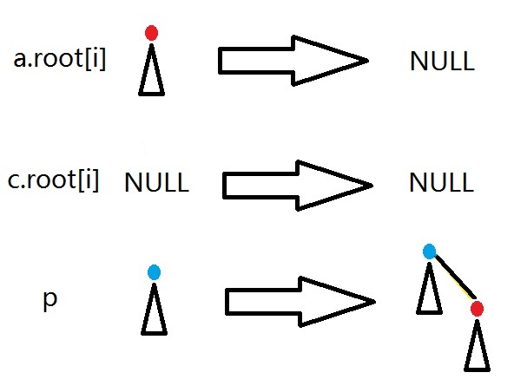
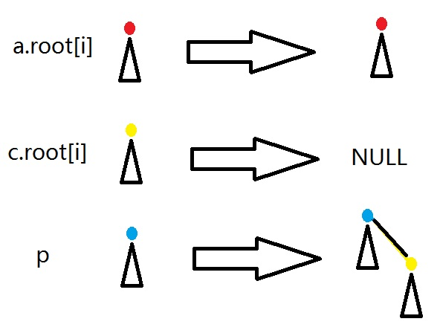
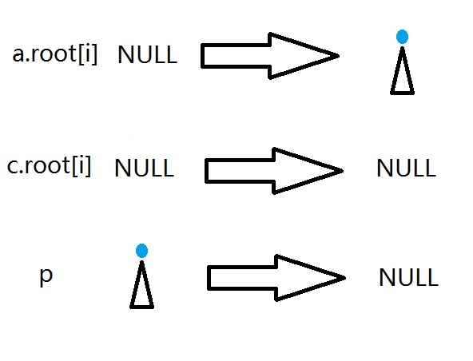
成员函数merge
假设merge的参数为a和c，p为进位的bernoulli树的树根
如果c.root[i]和p都存在，则将c.root[i]和p合并的新bernoulli树赋值给p，c.root[i]=0
如果c.root[i]和p有一个存在，且a.root[i]存在，则将a.root[i]和另一棵bernoulli树的合并新树赋值给p，a.root[i] = c.root[i] = 0
其他情况，此时三棵树最多只有一棵非空，将此棵树赋值给a.root[i]，c.root[i] = p = 0

Slide 9
merge伪代码
static void merge(bernoulli &a, bernoulli &b)
{
node *p;
for (int i= 0; i < maxroot; ++i) {
if (exist(p, a.root[i], b.root[i]) == 3) {
p=merge_node(p, b.root[i]); continue;
}
if (exist(p, a.root[i], b.root[i]) == 2) {
p=merge_node(存在的两棵树); 其余两棵树置空; conginue;
}
if exit(p, a.root[i], b.root[i]) == 1) {
a.root[i] = 存在的树; 其余两棵树置空;
continue;}
}
}

Slide 10
成员函数merge_node
此函数用于合并两棵存在的bernoulli树
取data值较小的树作为新树的树根，将另一棵树变成新树的一个儿子即可

Slide 11
merge_node伪代码
static node* merge_node(node *&p, node *&q) {
if (p->data > q->data) swap(p, q);
if (!p->son) p->son = q;
else {
node *w = p->son;
while (w->bro) w = w->bro;
w->bro = q;
}
w = p; p = q = NULL;
return w;
}

Slide 12
成员函数find
顺序扫描所有bernoulli树的根节点，找到最小的关键值即可。

Slide 13
find伪代码
int min()
{
int p = -1;
for (int i = 0; i < maxroot; ++i)
if (root[i])
if (p < 0 || root[i]->data < root[p]->data)
p = i;
return p;
}
int find()
{
return root[min()]->data;
}

Slide 14
成员函数del
找出最小元素所在的bernoulli树，然后将该树根节点删去，拆散其儿子建立一个新的bernoulli对象，并与原先的对象合并

Slide 15
构造函数1
bernoulli(node *&p) {
for (int i = 0; i < maxroot; ++i) root[i] = NULL;
int x = 0;
for (node *q = p->son; q; q = q->bro)
root[x++] = q;
for (int i = 0; i < maxroot && root[i]; ++i)
root[i]->bro = NULL;
delete p; p = NULL;
}

Slide 16
del伪代码
void del()
{
int x = min();
bernoulli b = bernoulli(root[x]);
merge(*this, b);
}

Slide 17
构造函数2
bernoulli() {
for (int i = 0; i < maxroot; ++i)
root[i] = NULL;
}

Slide 18
构造函数3
bernoulli(int x) {
for (int i = 1; i < maxroot; ++i)
root[i] = NULL;
root[0] = new node(x);
}

Slide 19
析构函数
bool empty() {
for (int i = 0; i < maxroot; ++i)
if (root[i]) return 0;
return 1;
}
~bernoulli() {while (!empty()) del();}

Slide 20
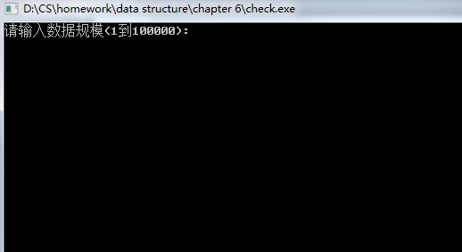
附送check程序验证程序正确性：
将编译好的可执行文件与check.exe放入同一目录中，双击check.exe之后弹出窗口：

Slide 21
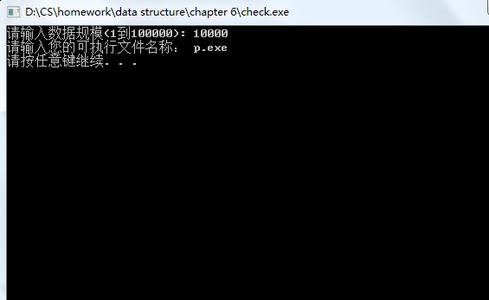
根据提示依次键入数据规模和可执行文件的文件名：

Slide 22
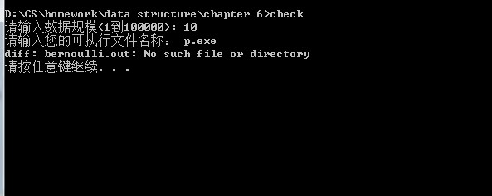
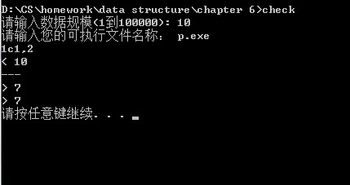
以上为程序运行得出正确答案的结果，如果答案错误或运行错误，将会出现下列画面或产生不可预知的错误，如：

Slide 23
check程序相关事项
请保证你的程序使用文件输入输出，文件名分别为bernoulli.in，bernoulli.out
check.exe将自动生成bernoulli.in文件存放输入数据，bernoulli.ans文件存放标准答案
建议多次测试和使用规模较大的数据进行测试

Slide 24
谢谢观看

